Slide 1
МИНЕСТЕРСТВО ОБРАЗОВАНИЯ И НАУКИ РОССИЙСКОЙ ФЕДЕРАЦИИ
ФЕДЕРАЛЬНОЕ ГОСУДАРСТВЕННОЕ ОБРАЗОВАТЕЛЬНОЕ УЧРЕЖДЕНИЕ
ВЫСШЕГО ПРОФЕССИОНАЛЬНОГО ОБРАЗОВАНИЯ
МОСКОВСКИЙ ГОСУДАРСТВЕННЫЙ МАШИНОСТРОИТЕЛЬНЫЙ УНИВЕРСИТЕТ
(МАМИ)
Выпускная квалификационная работа бакалавра по направлению
«Информатика и вычислительная техника»
Умурзакова Алина Станиславовна
Разработка темпоральной информационной системы учета контингента студентов
Дипломный руководитель:
Радыгин В.Ю.

Slide 2
Цель работы
Разработка темпоральной информационной системы учета контингента студентов. Данная система должна иметь:
Web-интерфейс предоставляющий информацию за период времени;
Разделенная ролевая система;
Система поиска студентов по различным параметрам, с учетом изменения данных студента;
Система ведения истории изменений студентов (смена паспорта, группы, формы обучения и т. п.);
Гибкая ролевая система управления доступом.

Slide 3
Обоснование причин разработки и область применения
В большинстве Российских Вузов существует потребность учета движения контингента студентов. Это связано с серьёзными требованиями Министерства образования науки о предоставлении отчетной документации. В том числе присутствуют требования представления подробной документации о движении контингента студентов по всем отрезкам времени за прошедшие учебные года. Подготовить подобный отчет без качественных средств автоматизации невозможно. Существующие на сегодняшний день коммерческие продукты не дают темпорального представления.Данная система позволит быстро находить информацию о студентах такую как:
Историю изменения паспорта;
Смены группы;
Переходы из одной группы в другую;
Смены формы обучения;
Периоды обучения.

Slide 4
Требования к системе
К приложению так же были введены следующие требования:
Дружелююбный для пользователя интерфейс;
Система должна быть гибкой для дальнейшего сопровождения;
Кроссплатформенное и кроссбраузерное решение;
Только свободное ПО.

Slide 5
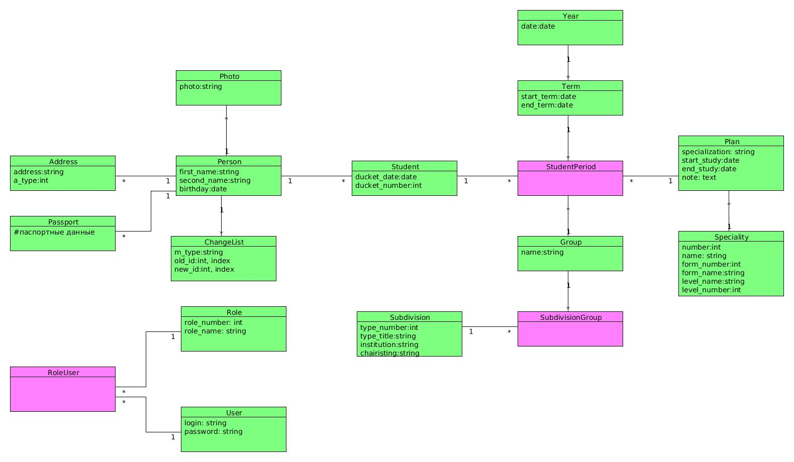
Диаграмма классов

Slide 6
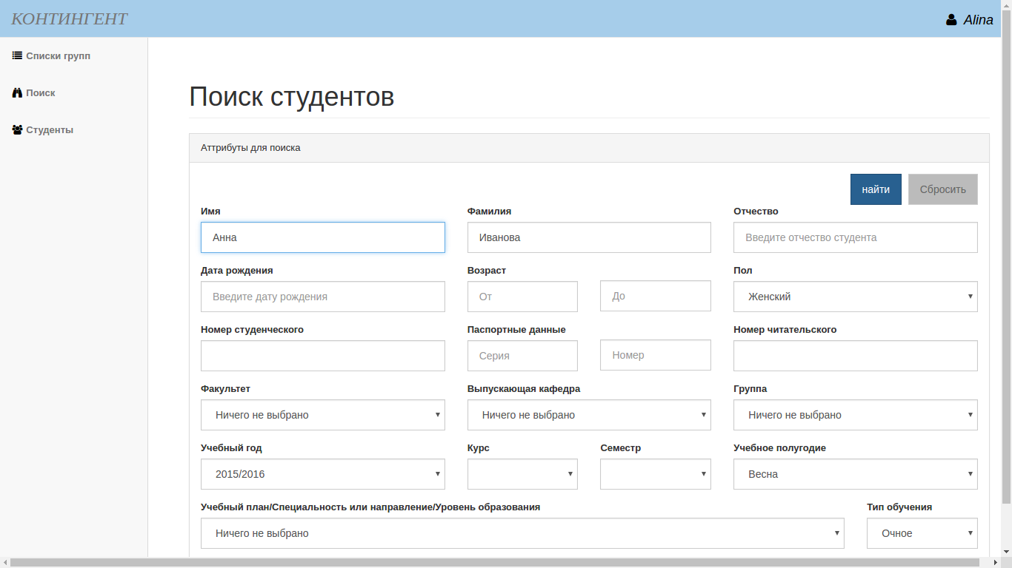
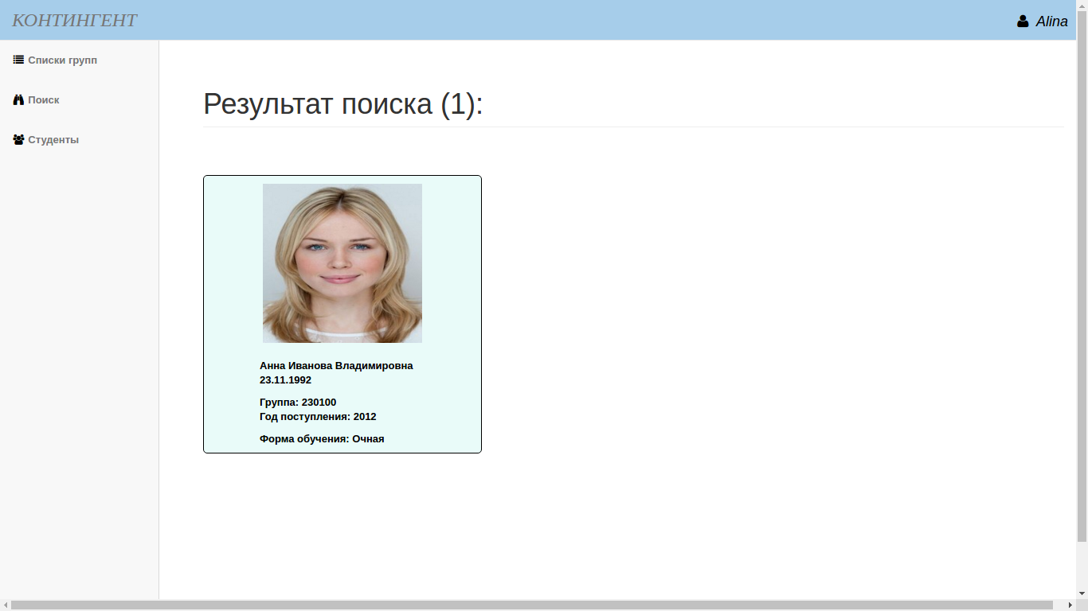
Поиск студентов

Slide 7
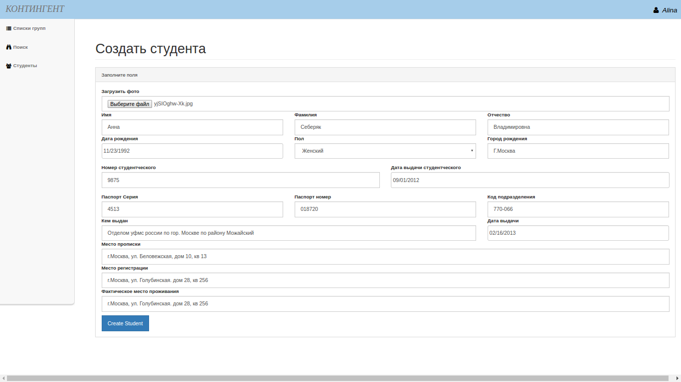
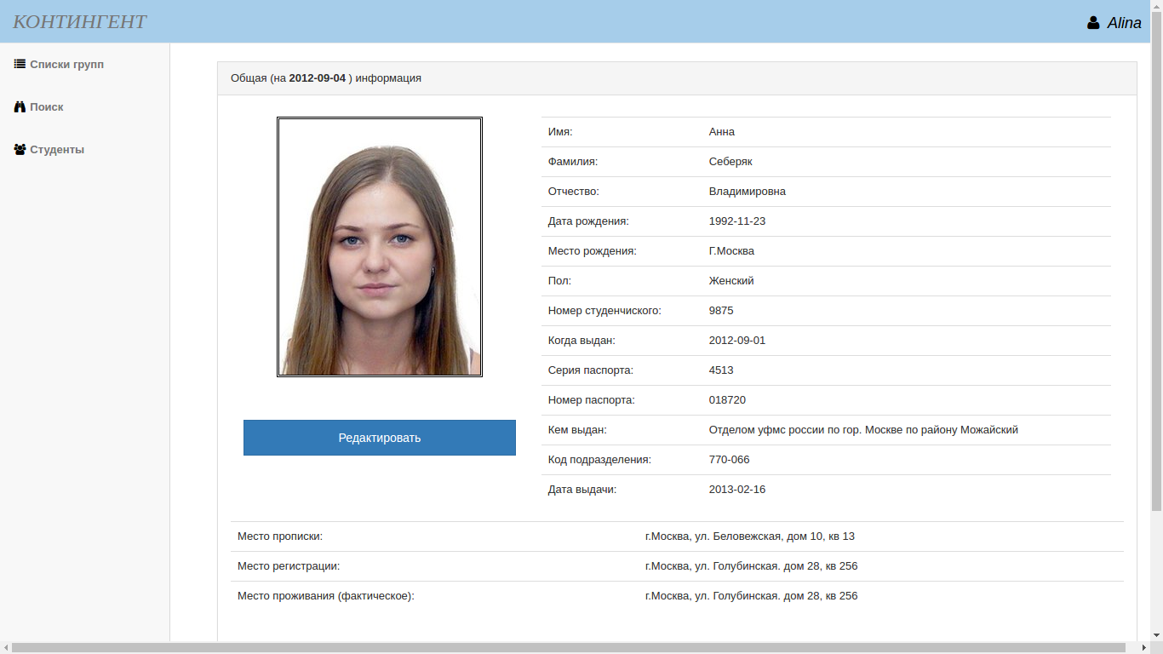

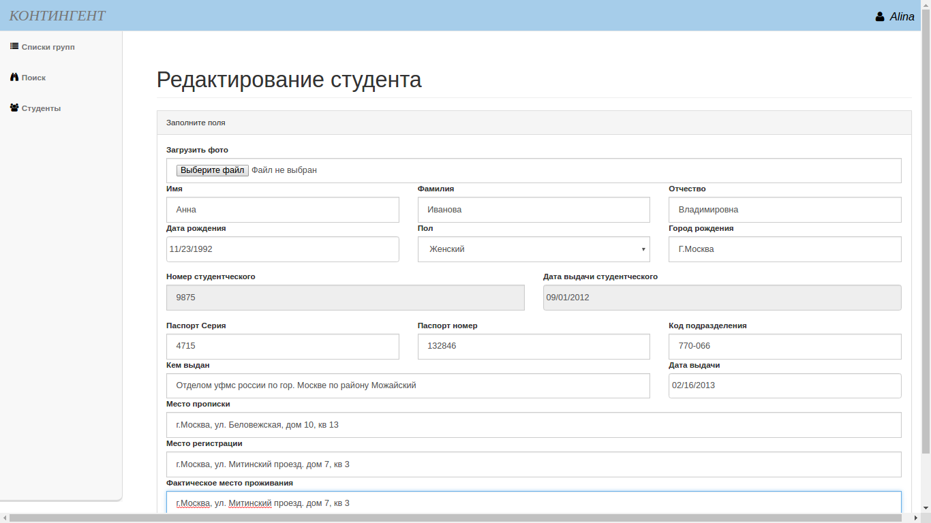
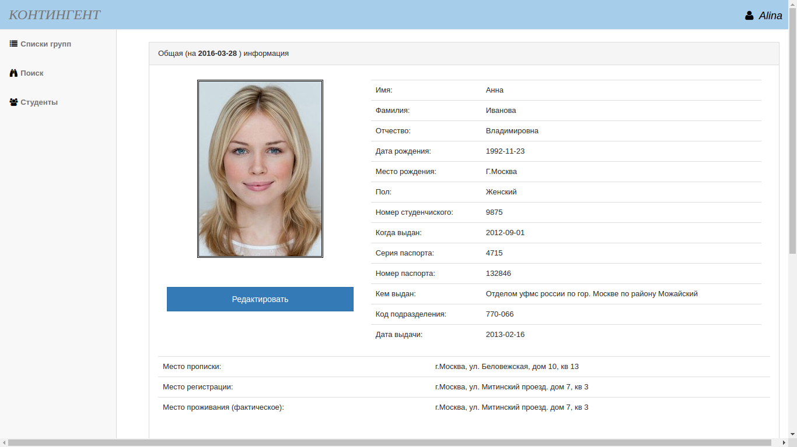
Благодаря тому, что система позволяет запоминать изменения информации о студентах, это предоставляет возможность просматривать изменения в истории, а также просматривать предыдущую информацию о студентах. Ниже показано создание студента, его отображение для пользователя системы, а так же редактирование.

Slide 8
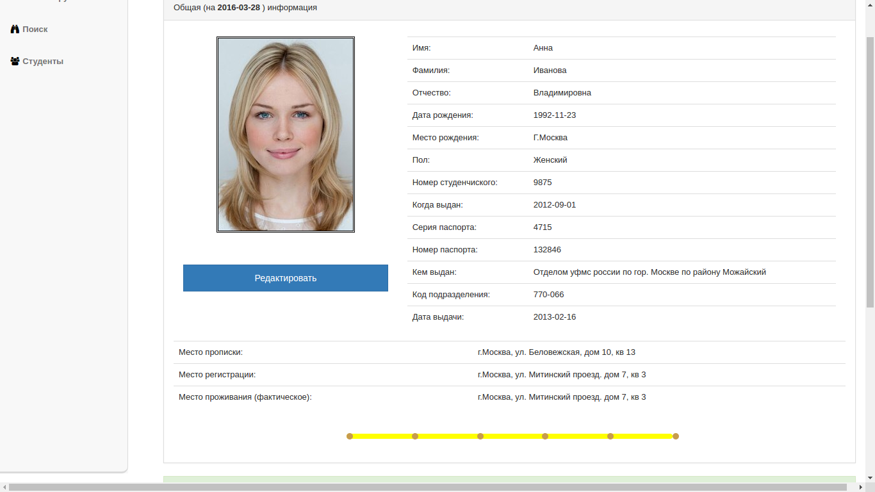
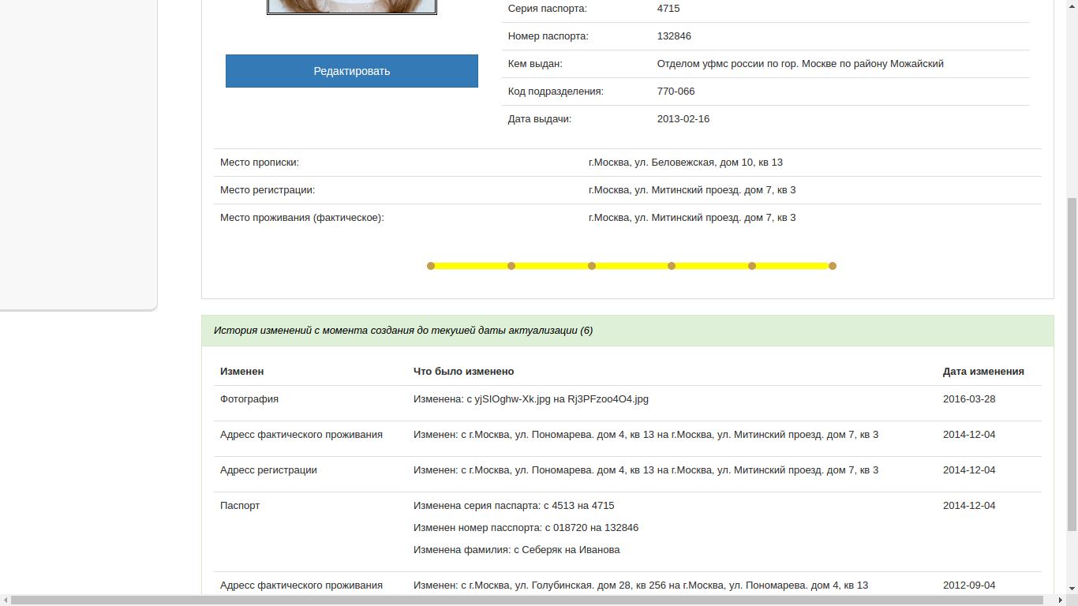
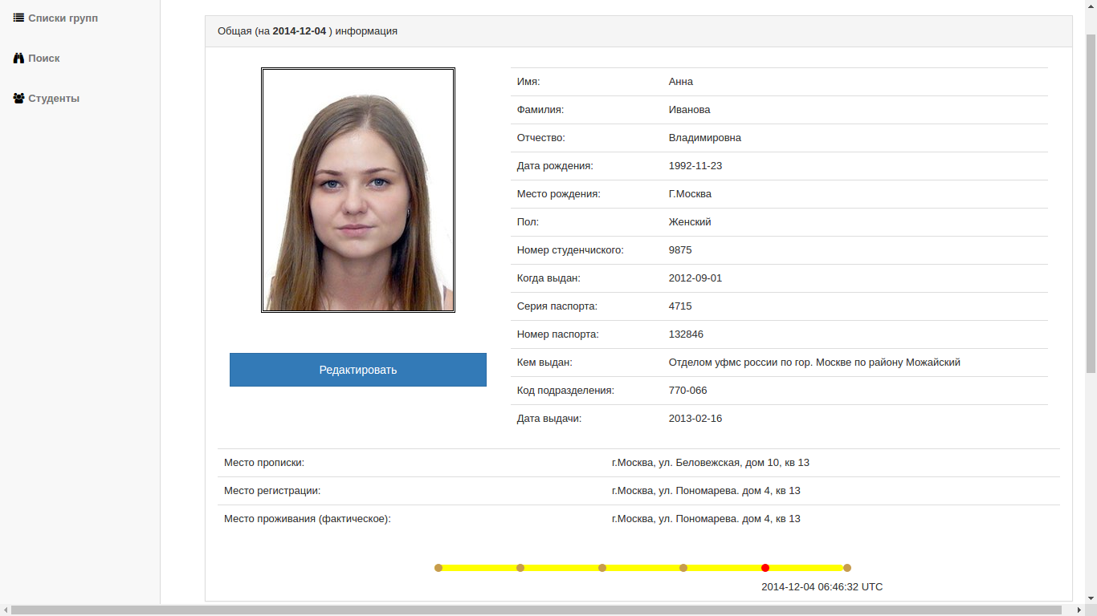
Дружелюбный интерфейс позволяет просмотреть историю изменений, а так же быстро переключаться между состояниями объекта во времени

Slide 9
Заключение
В процессе написания данной системы были решены следующие подзадачи:
Реализована архитектура хранимых данных;
Реализована часть функционала;
Нативный интерфейс;
Разработано Web-приложение.
Так же в проект будут добавлены:
Гибкая ролевая система;
Управление и отображение таких параметров как период обучения, форма обучения, специальность, направление, группы, подразделения;
Дата актуализации для поиска студентов внутри системы;
Отображение списка групп, их информацию, состав студентов по дате актуализации (период обучения).

